Slide 1
GANTT и PERT
ЕКИП 10

Slide 2
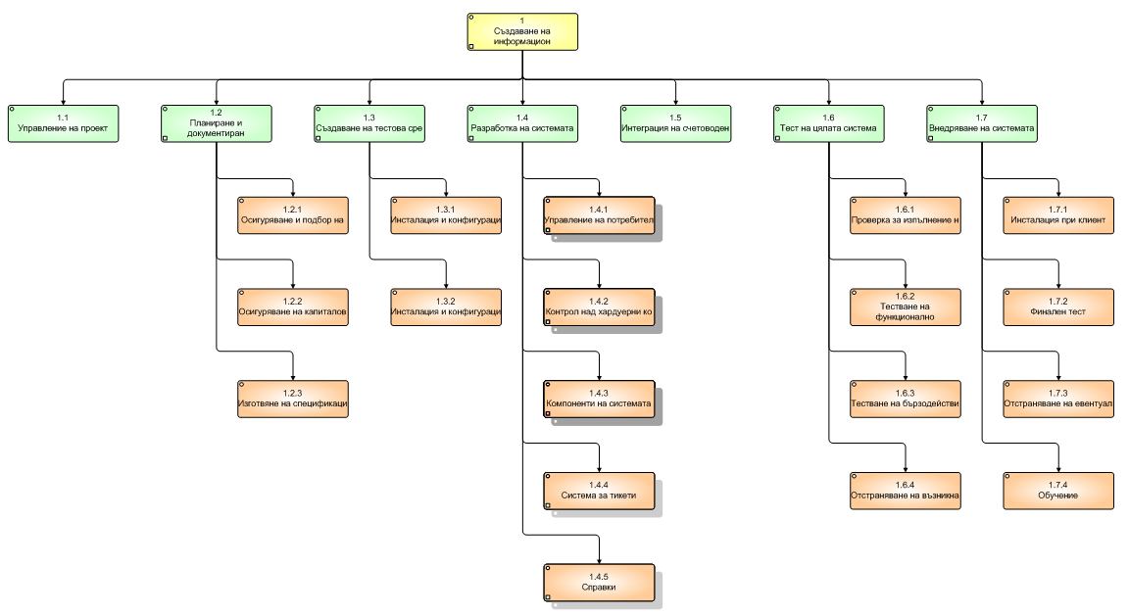
Work Breakdown Structure

Slide 3
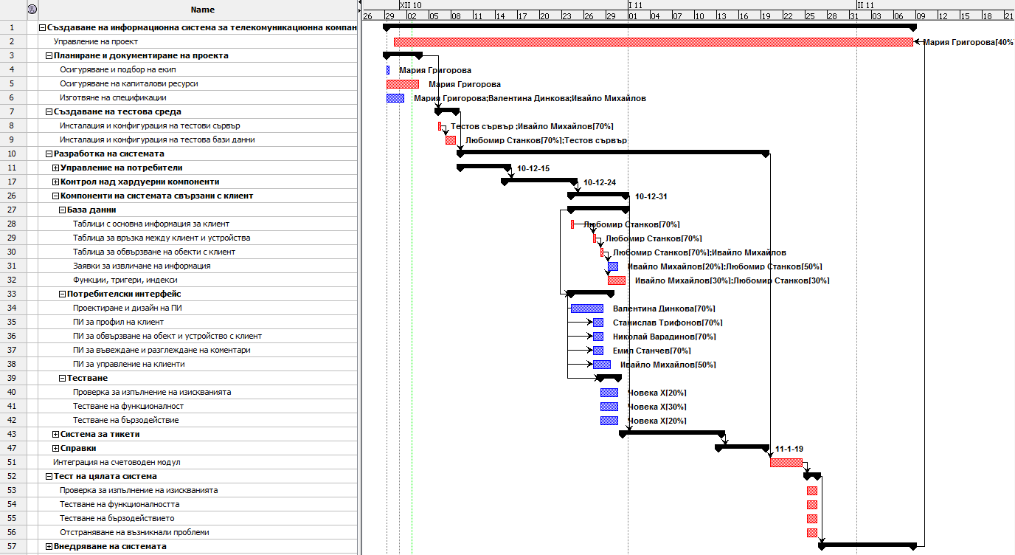
Цялостен GANTT CHART

Slide 4
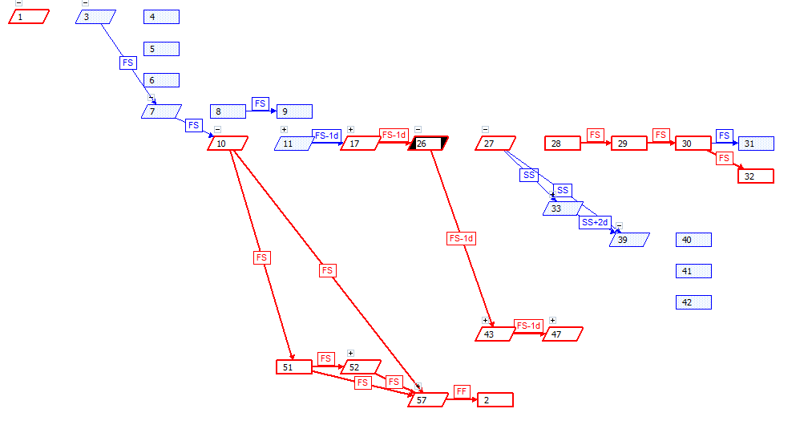
Цялостен PERT Chart

Slide 5
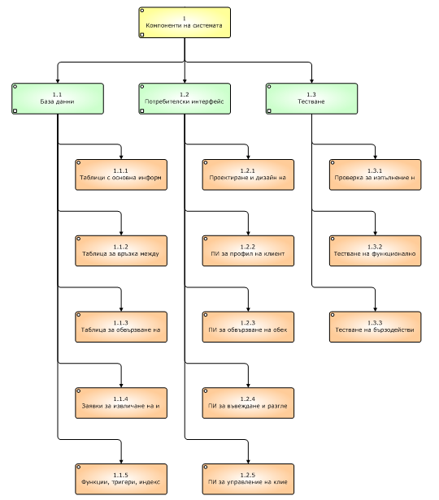
Клиентска информация WBS

Slide 6
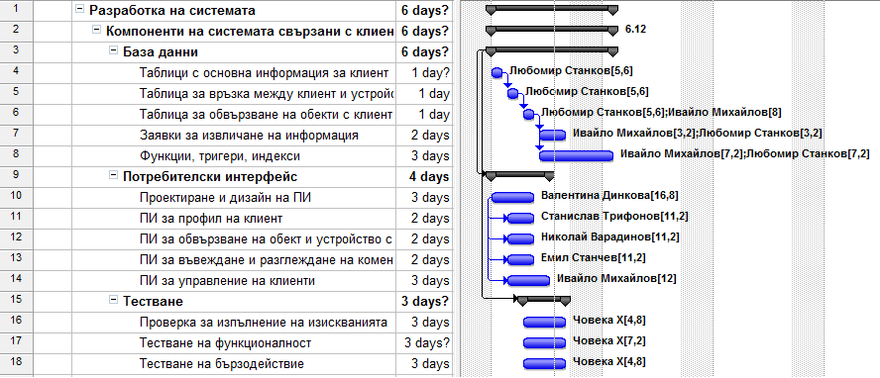
GANTT Chart за компонента свързан с клиентска информация

Slide 7
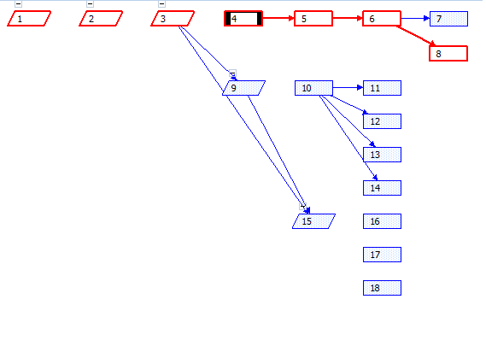
PERT за клинетска информация

